Slide 1
Творческая мастерская: «Практическая значимость авторских дидактических пособий, используемых в процессе познавательного развития дошкольников»
Воспитатели:
СП «Детский сад «Солнышко»» ГБОУ СОШ им. Н.С. Доровского
с. Подбельск
Панасенко М.А., Лукъянова М.А.

Slide 2
Основные принципы ФГОС ДО
создание благоприятных условий развития детей в соответствии с их возрастными и индивидуальными особенностями и склонностями (ориентированным на зону ближайшего развития), развитие способностей и творческого потенциала каждого ребенка как субъекта отношений с самим собой, другими детьми, взрослыми;
построение образовательной деятельности на основе индивидуальных особенностей каждого ребенка, при котором сам ребенок становится активным субъектом образования;

Slide 3
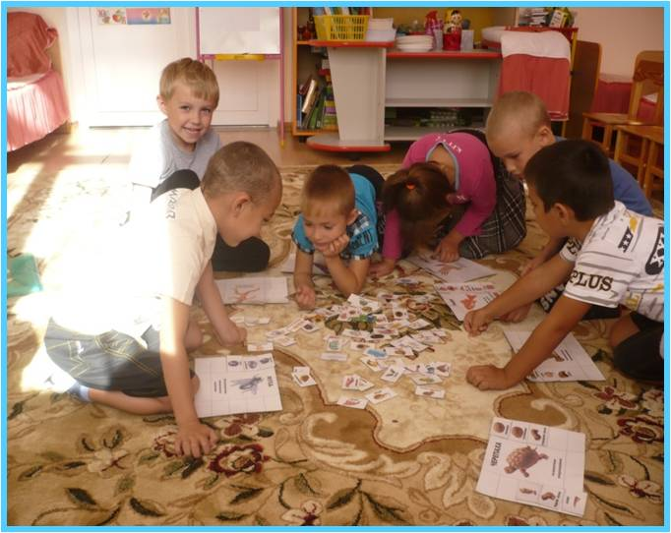
Принципы занимательности и новизны

Slide 4
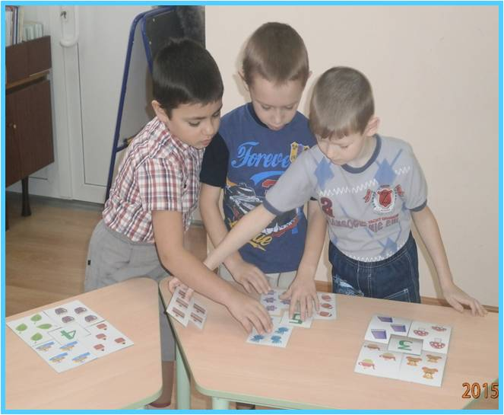
Принципы активности и вариативности

Slide 5
Цель: Создание дидактических пособий, способствующих развитию познавательных способностей у детей дошкольного возраста, посредством реализации деятельностного подхода.
Задачи:
Формировать основные математические представления и понятия: количество и счет, цвет, форма, величина, пространственные отношения.
Формировать познавательные способности: получение новых знаний, их обобщение и закрепление, расширение имеющиеся у них представления о предметах и явлениях природы, растениях, животных.
Развивать у детей приемы математического мышления – сравнение, анализ, рассуждение, обобщение, умозаключение.
Воспитывать дружеские взаимоотношения между детьми, взрослыми, объектами живой и неживой природы, проявлять чуткое отношение к сверстникам, учатся быть справедливым, уступать в случае необходимости, учится сочувствовать и т.д.

Slide 7
Классификация дидактических пособий
 |  | Раздел программы | Наименование игр | Тема недели
1. | ФЭМП | Цвет | 1. «Подбери одежду для девочек» 2. «Спрячь зайку» 3. «Загони машины в гараж» 4. «Найди тарелки и ложки» 5. «Осенние деревья» 6. «Собери пирамиду» | «Одежда, обувь, головные уборы» «Дикие животные» «Транспорт» «Посуда» «Игрушки» «Осень»
2. |  | Форма | 1. «Собери бусы для мамы» 2. «Разложи фигуры по полочкам» 3. «Размещение вкладышей разной величины в соответствующие отверстия» | «Мамины помощники»
3. |  | Величина | 1. «Найди мишке домик» 2. «Накорми мишку» 3. «Овощной магазин» 4. «Загони самолеты в ангар» | «Овощи» «Транспорт»
4. | Формирование целостной картины мира |  | 1. «Мамы и их малыши» 2. «Что где растет?» 3. Дидактическое пособие «В лесу» 4.Вязаные пособия: Куклы для игры в «Профессии» «Овощи» | «Дикие животные» «Домашние животные» «Домашние птицы» «Профессии» «Овощи» «Одежда, обувь, головные уборы»

Slide 8
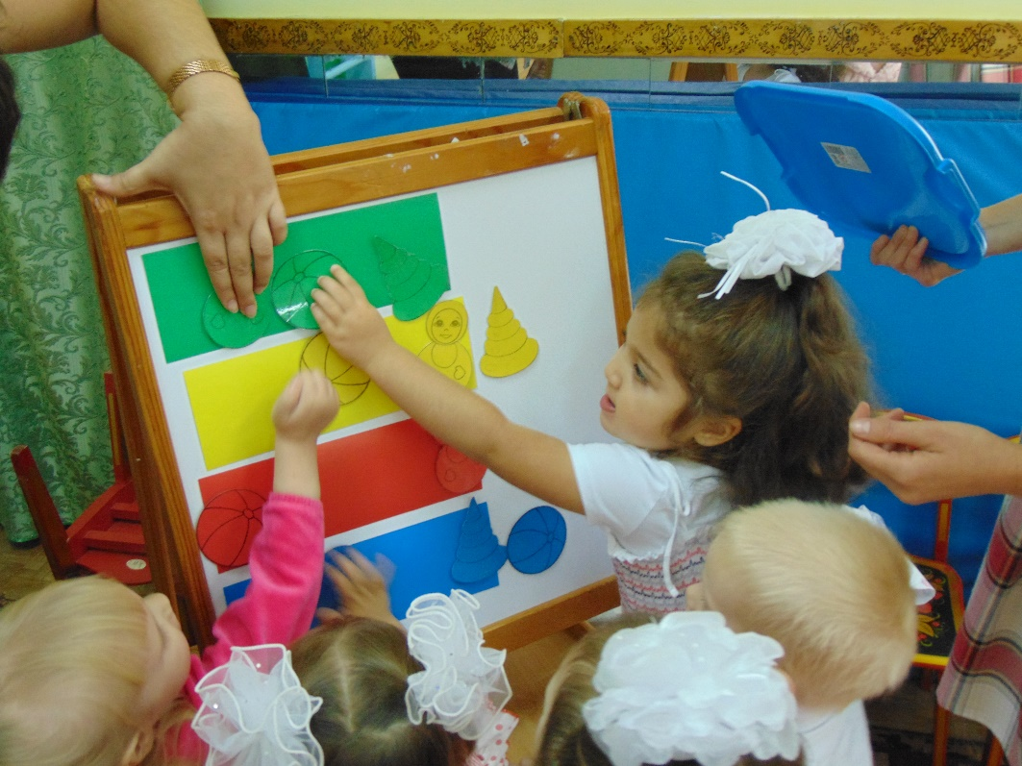
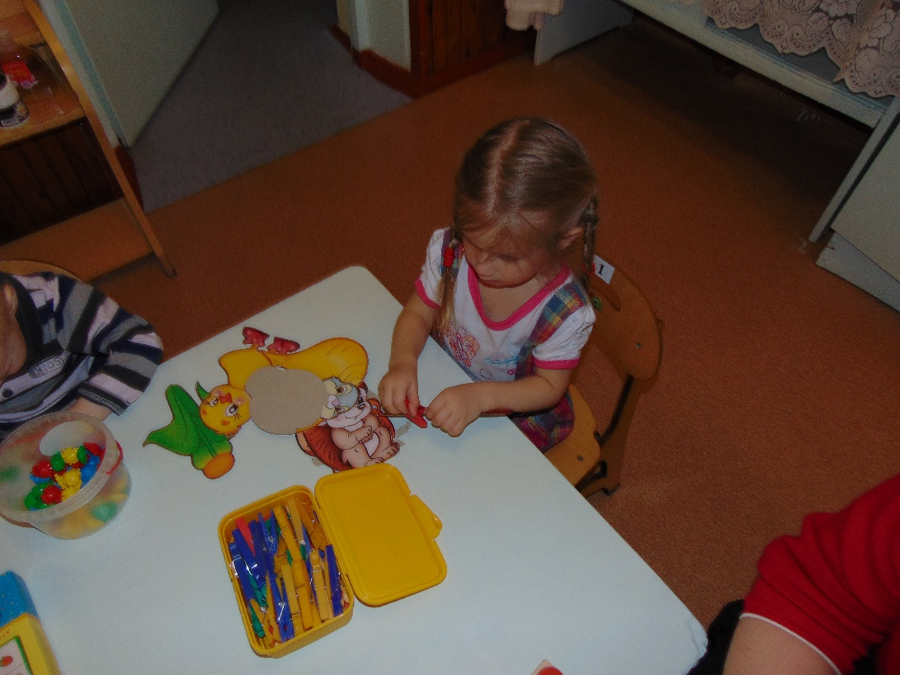
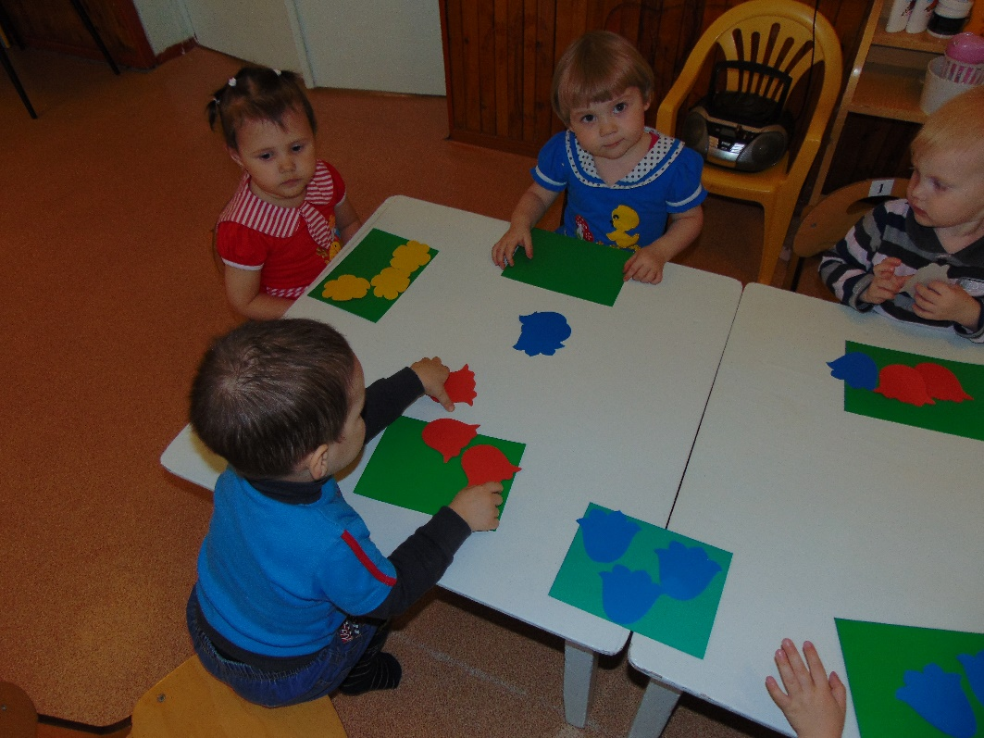
«Разложи игрушки по полочкам»
«Подбери одежду для девочек»
«Много-мало»

Slide 9
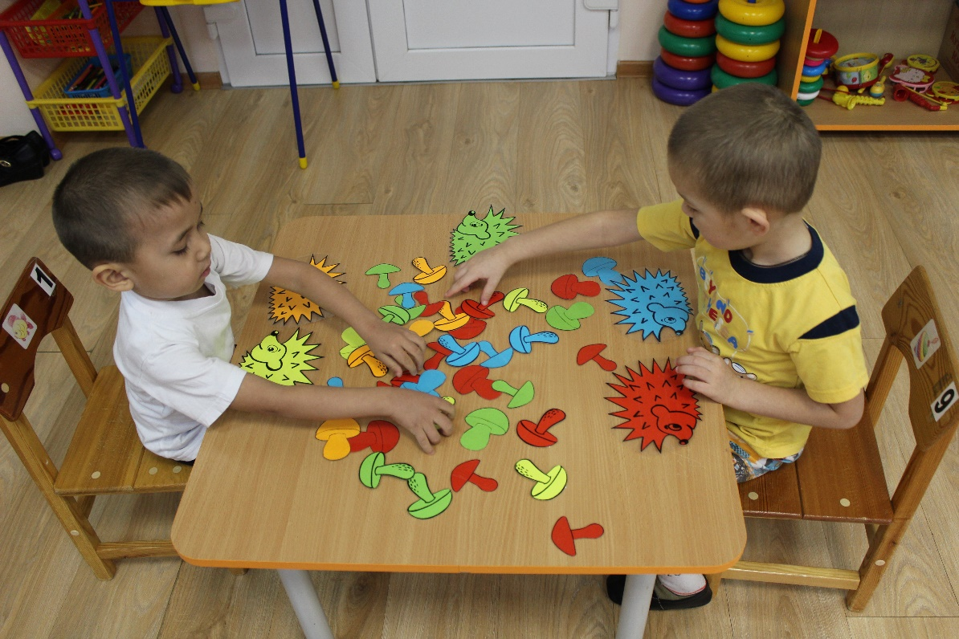
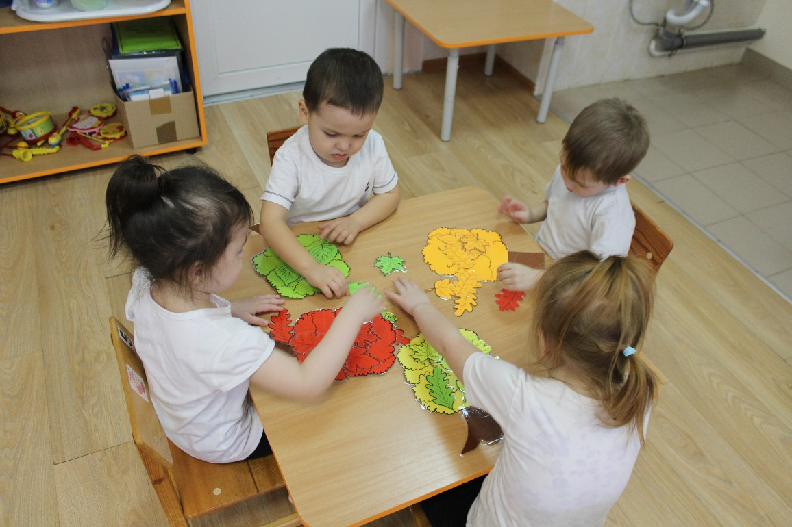
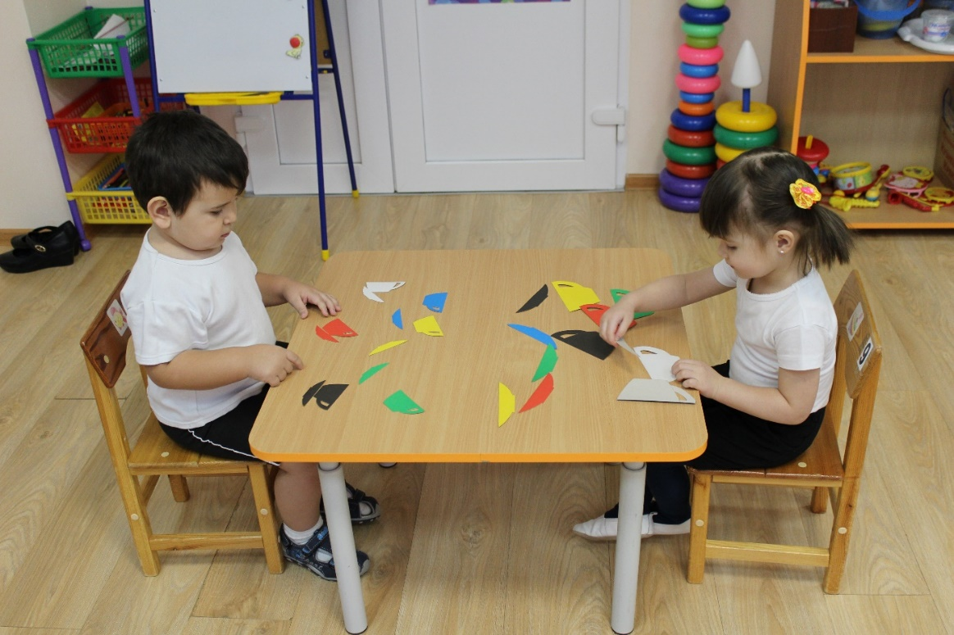
«Помоги ежику собрать грибы»
«С какого дерева листочек»
«Напоим гостей чаем»

Slide 10
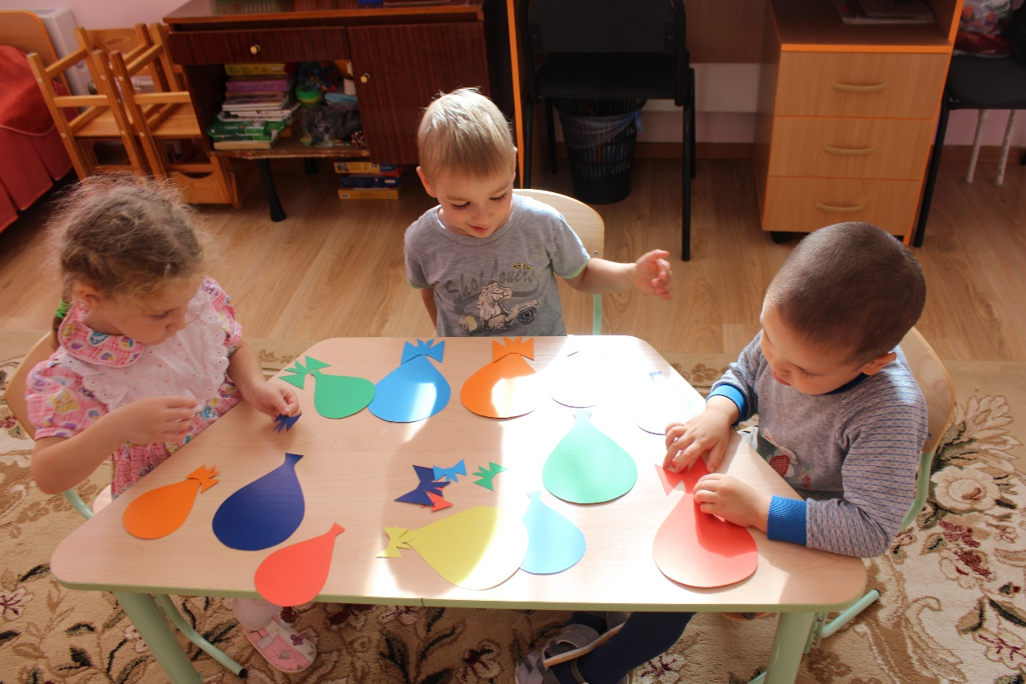
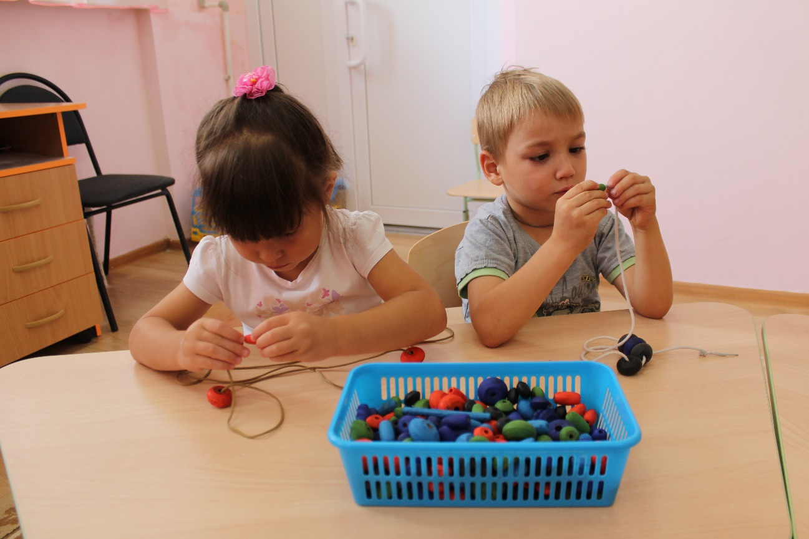
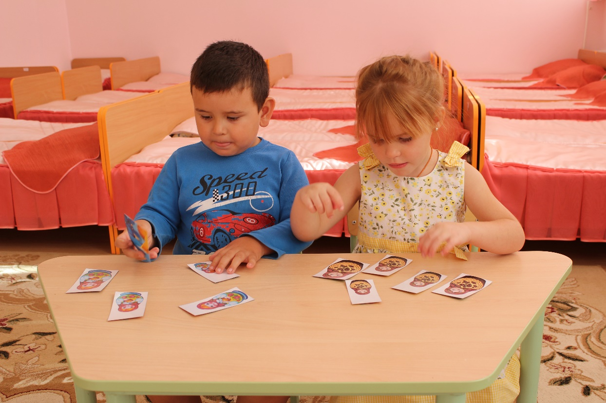
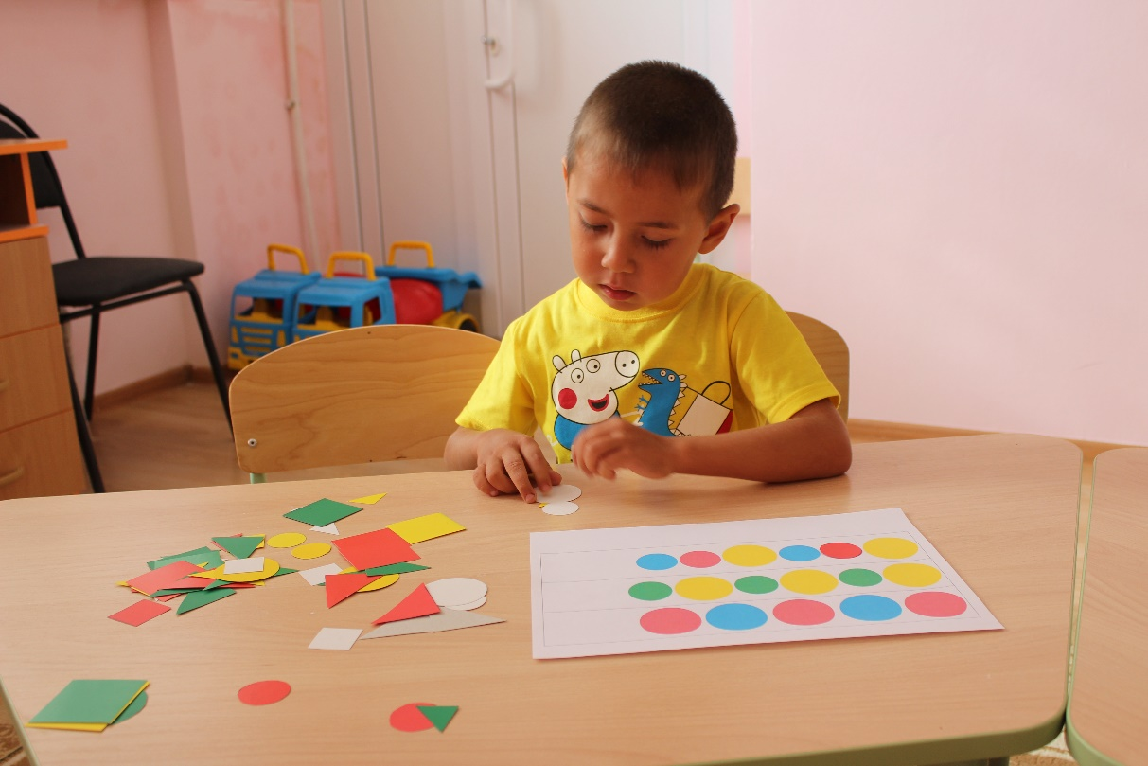
«Завяжи бантик на шарик»
«Собери бусы для мамы»
(счеты)
«Матрешка»
«Собери бусы для мамы»
(бумага)

Slide 11
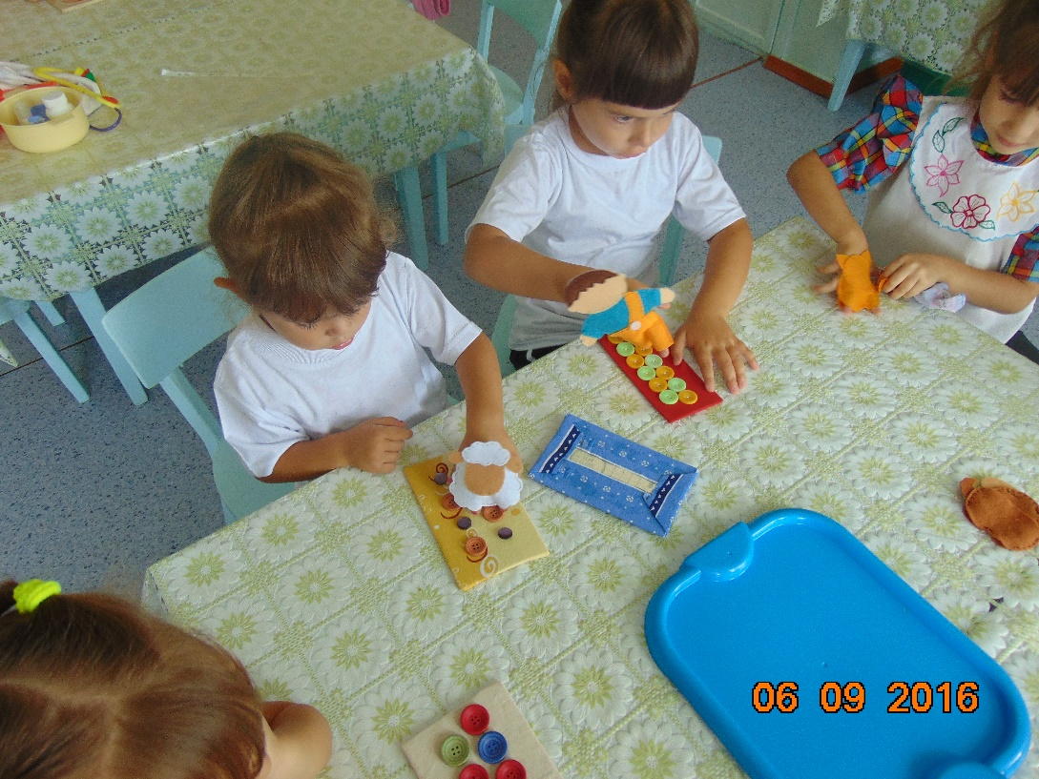
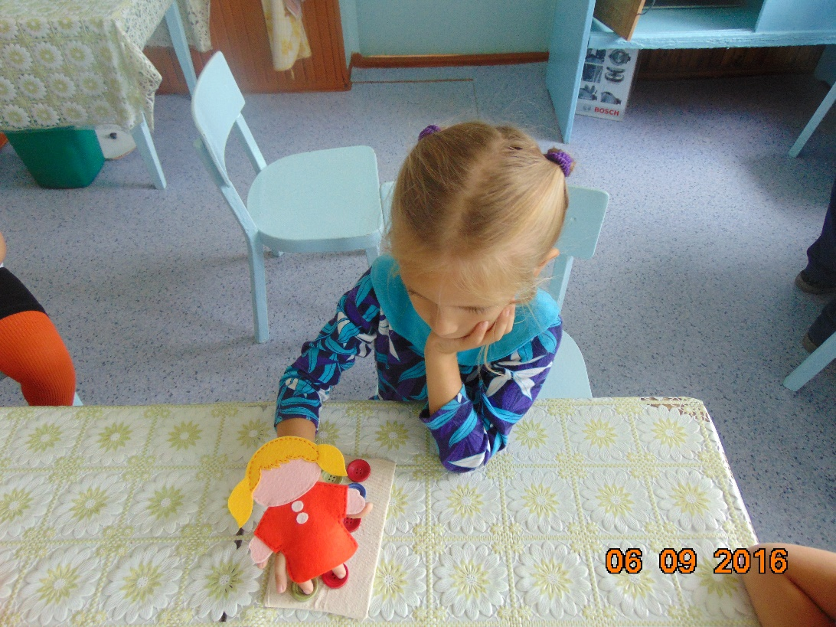
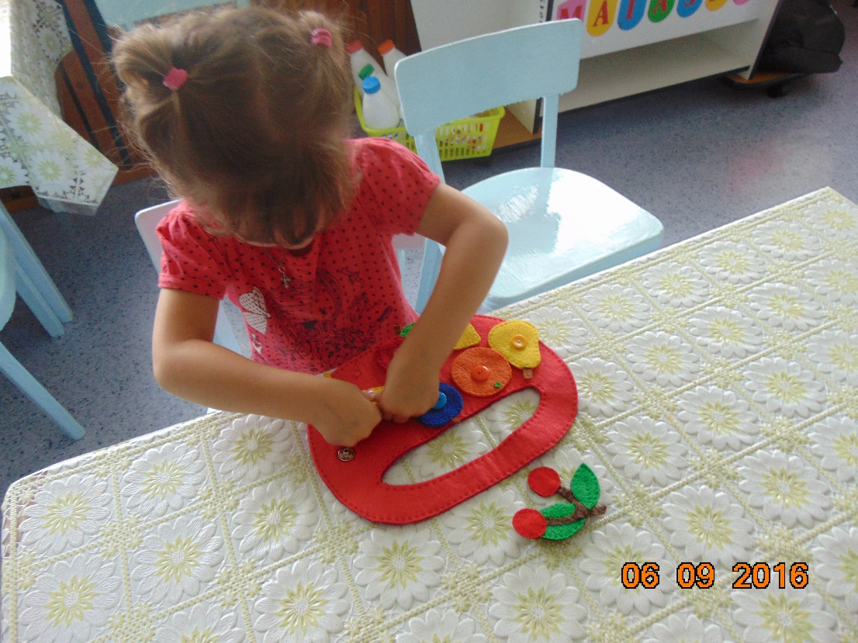
Игровое пособия из фетра на развитие мелкой моторики и речевой активности

Slide 12
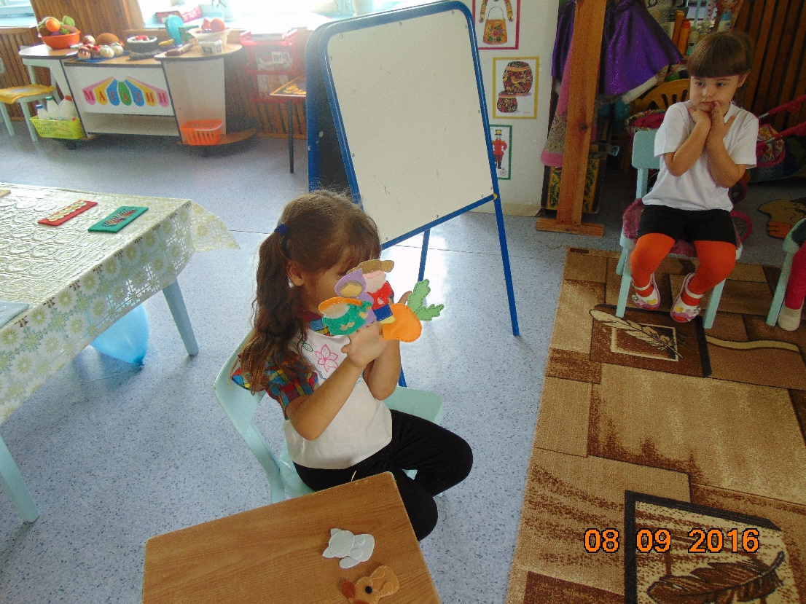
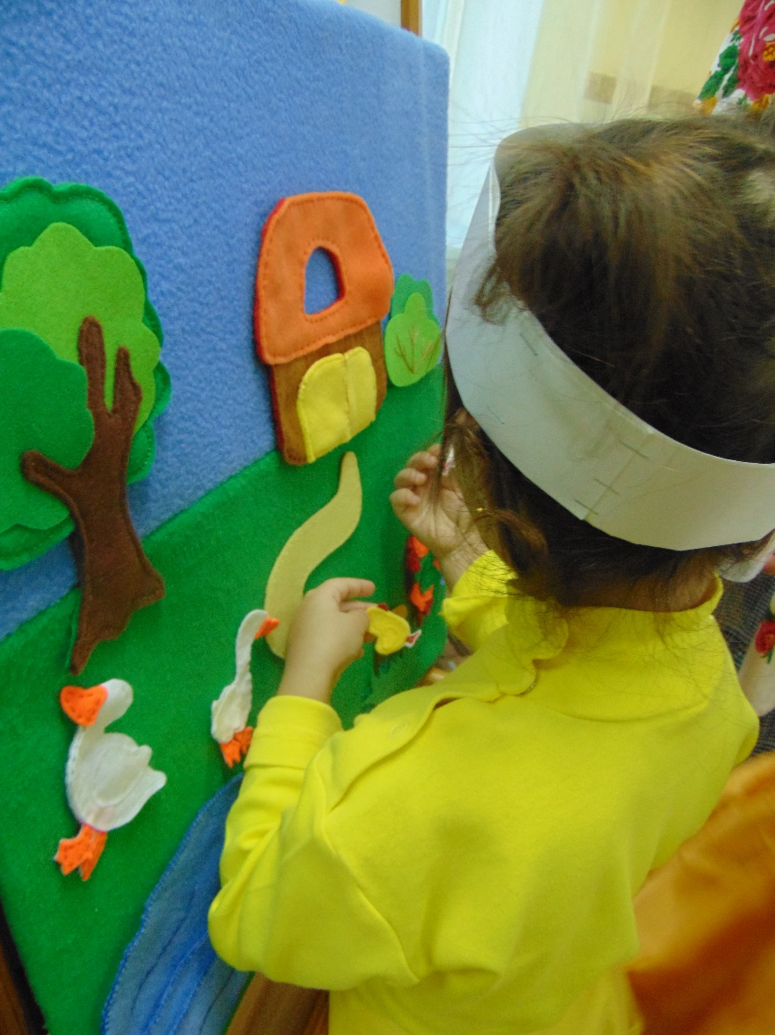
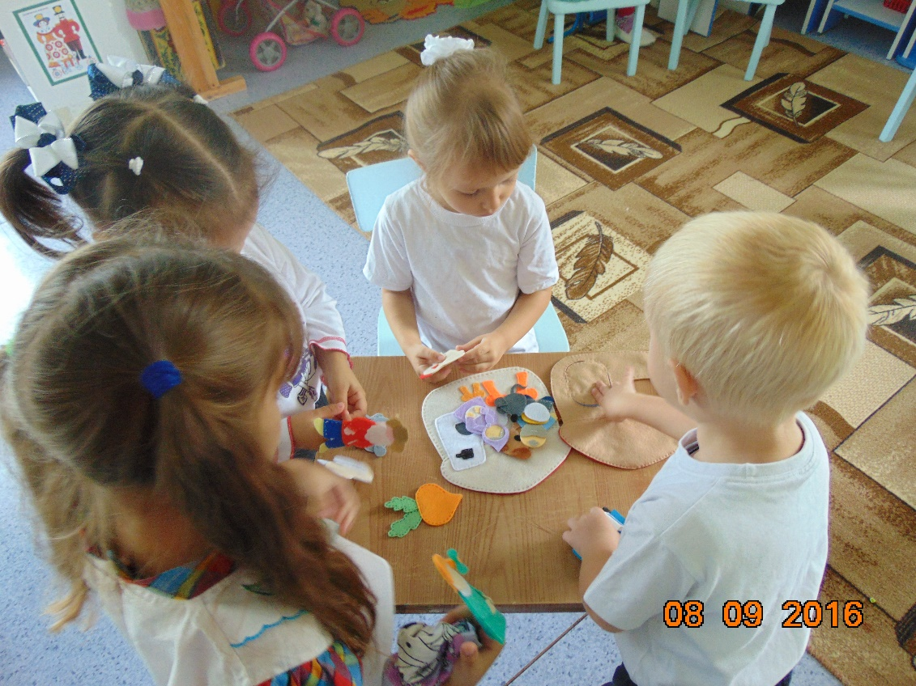
Театр на пальчиках
«Русская народная сказка «Репка»»
Игровое поле
«У пруда»
«Пальчиковый театр «Расскажи сказку»

Slide 13
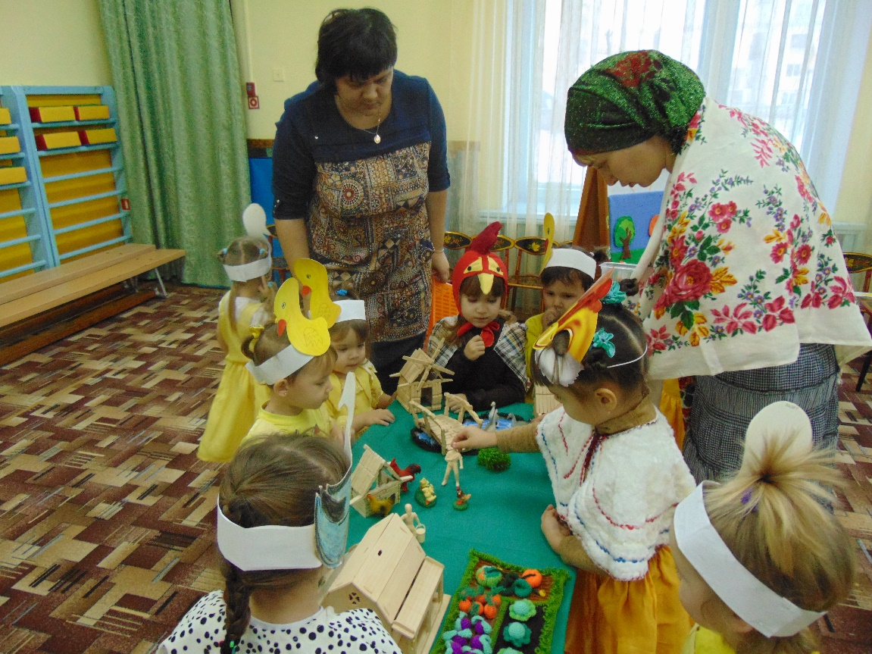
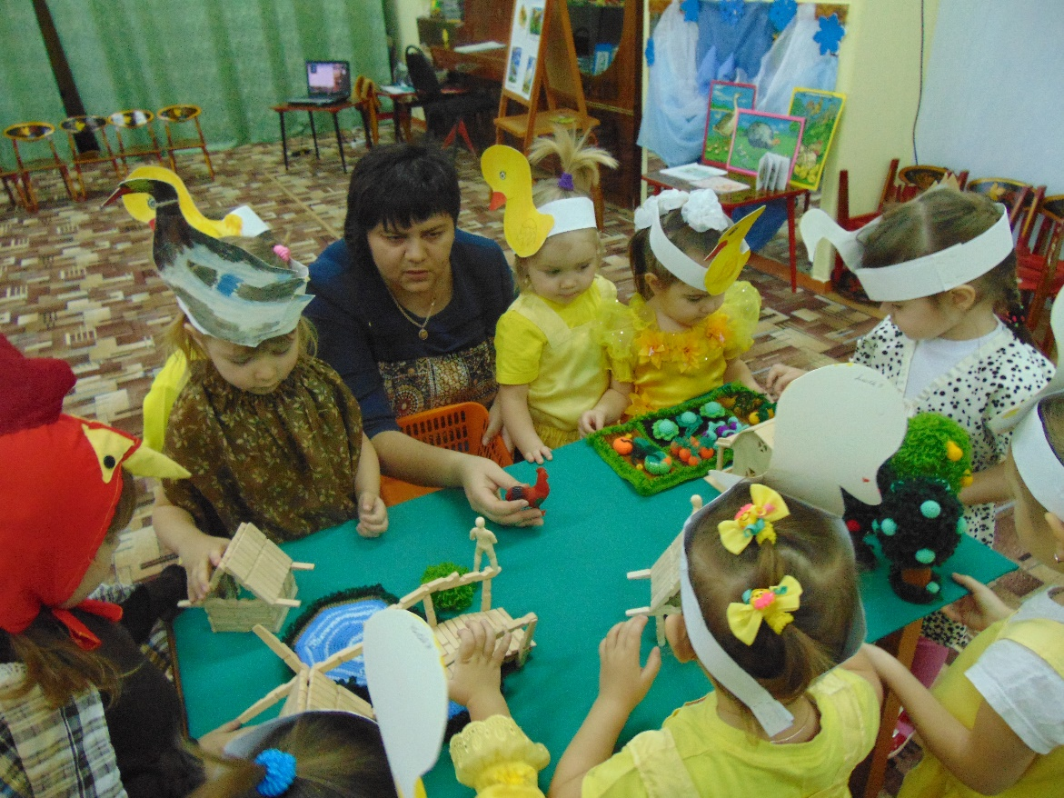
Объемное пособие
«В деревне»

Slide 14
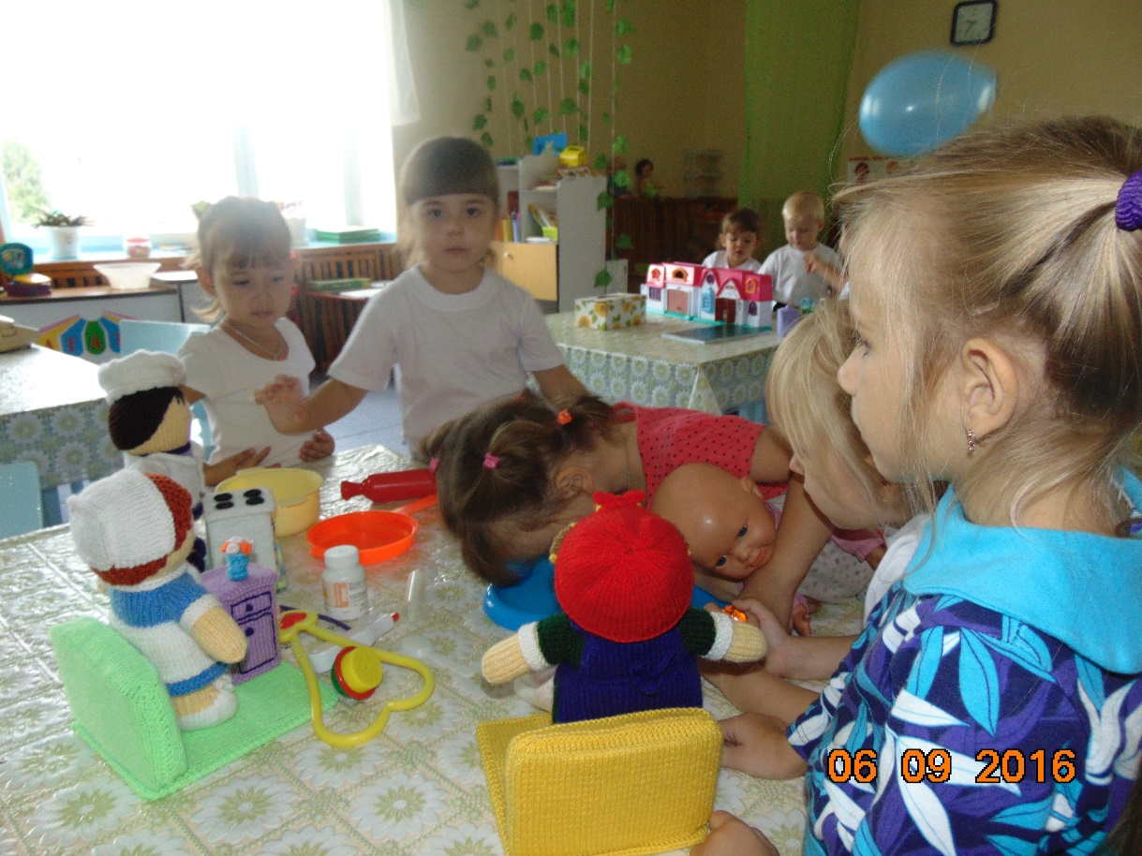
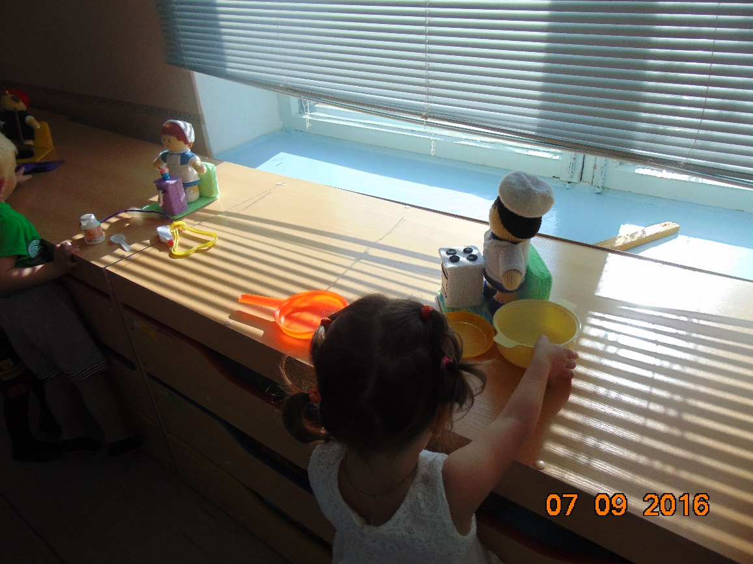
Вязанные куклы
«Кто работает в детском саду?»

Slide 15
Классификация дидактических пособий
 | Раздел программы | Наименование | Тема недели
1. | Количество и счет | «Нарядные овечки» « Рыболовы» «Разложи одежду» | «Домашние животные» «Речные и морские обитатели « Одежда, обувь, головные уборы»
2. | Величина | «Волшебный лес» «Помоги друзьям» «Цветоводы» «В джунглях» | «Деревья и кустарники» «В гостях у сказки» «Садовые и луговые цветы» «Животные жарких стран»
3. | Форма | «На какую фигуру похоже?» «Подбери деталь к предмету» «Залатай коврик» «Собери бусы» «Соотнеси по форме и цвету» | «Насекомые» «Транспорт» «Ателье» «Мамин праздник» «Овощи и фрукты»
4. | Ориентировка в пространстве и на плоскости | «Лабиринт» « Слушай и делай, что скажу» «Сыщики» | «День защитника отечества» «Профессии»
5. | Ориентировка во времени | «Сутки» «Лети лепесток» «Четвертый лишний» «Живые часы» | «Я и моя семья» «В гостях у сказки» « Лето»

Slide 16
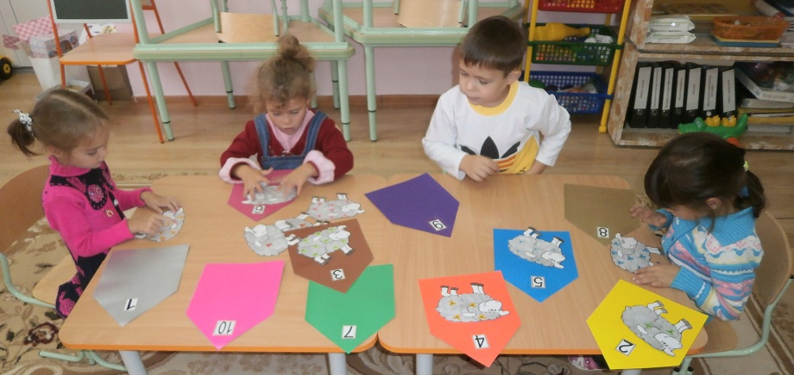
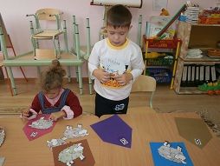
Дидактическая игра «Нарядные овечки»

Slide 17
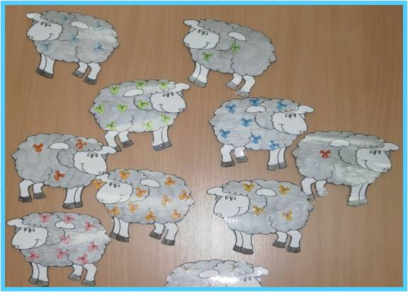
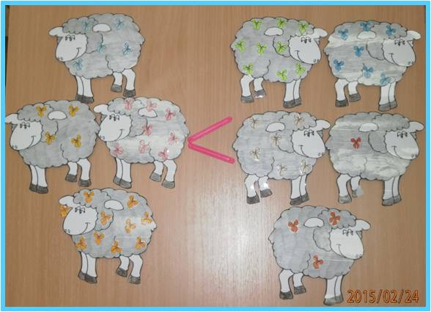
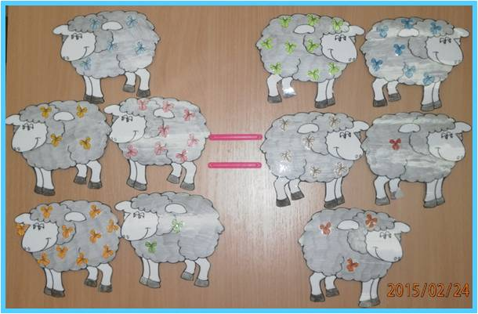

Slide 18
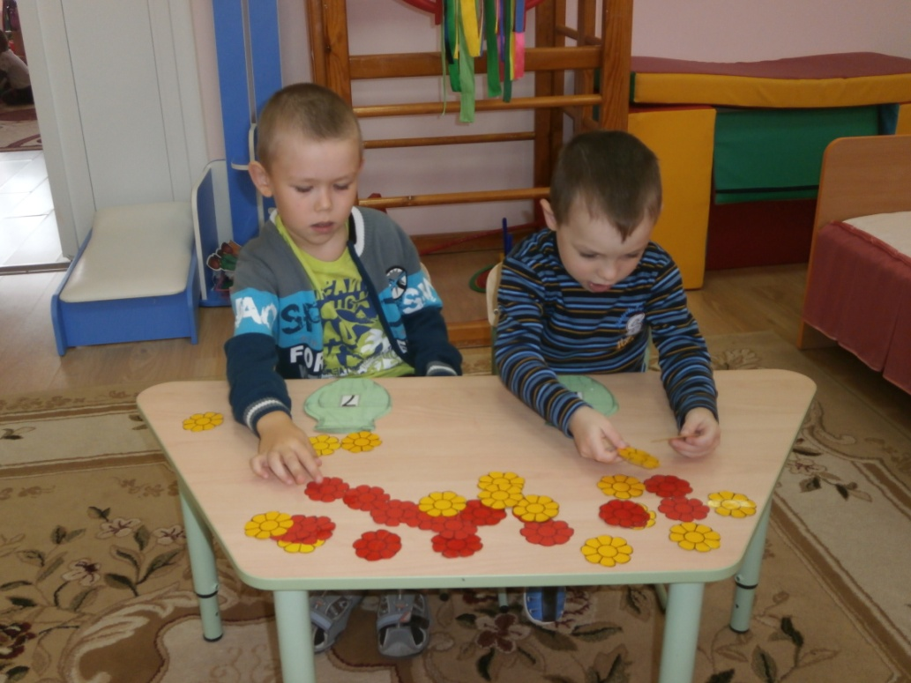
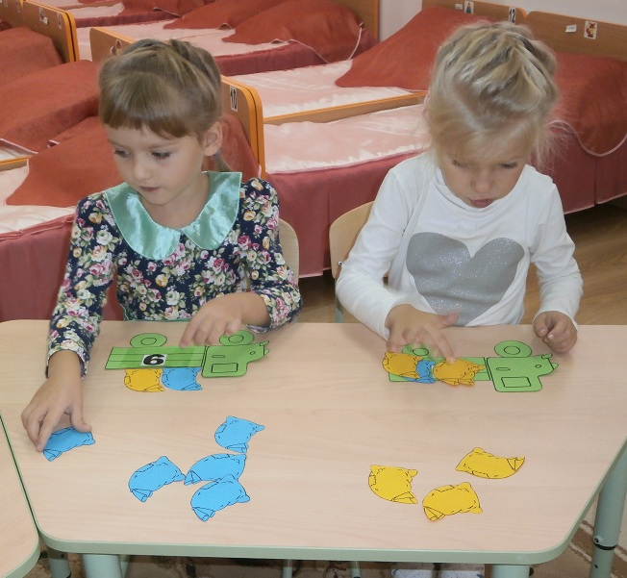
«Жила зима в избушке»
«Соберем букет для мамы»
«Разложи мешки по машинам»

Slide 19
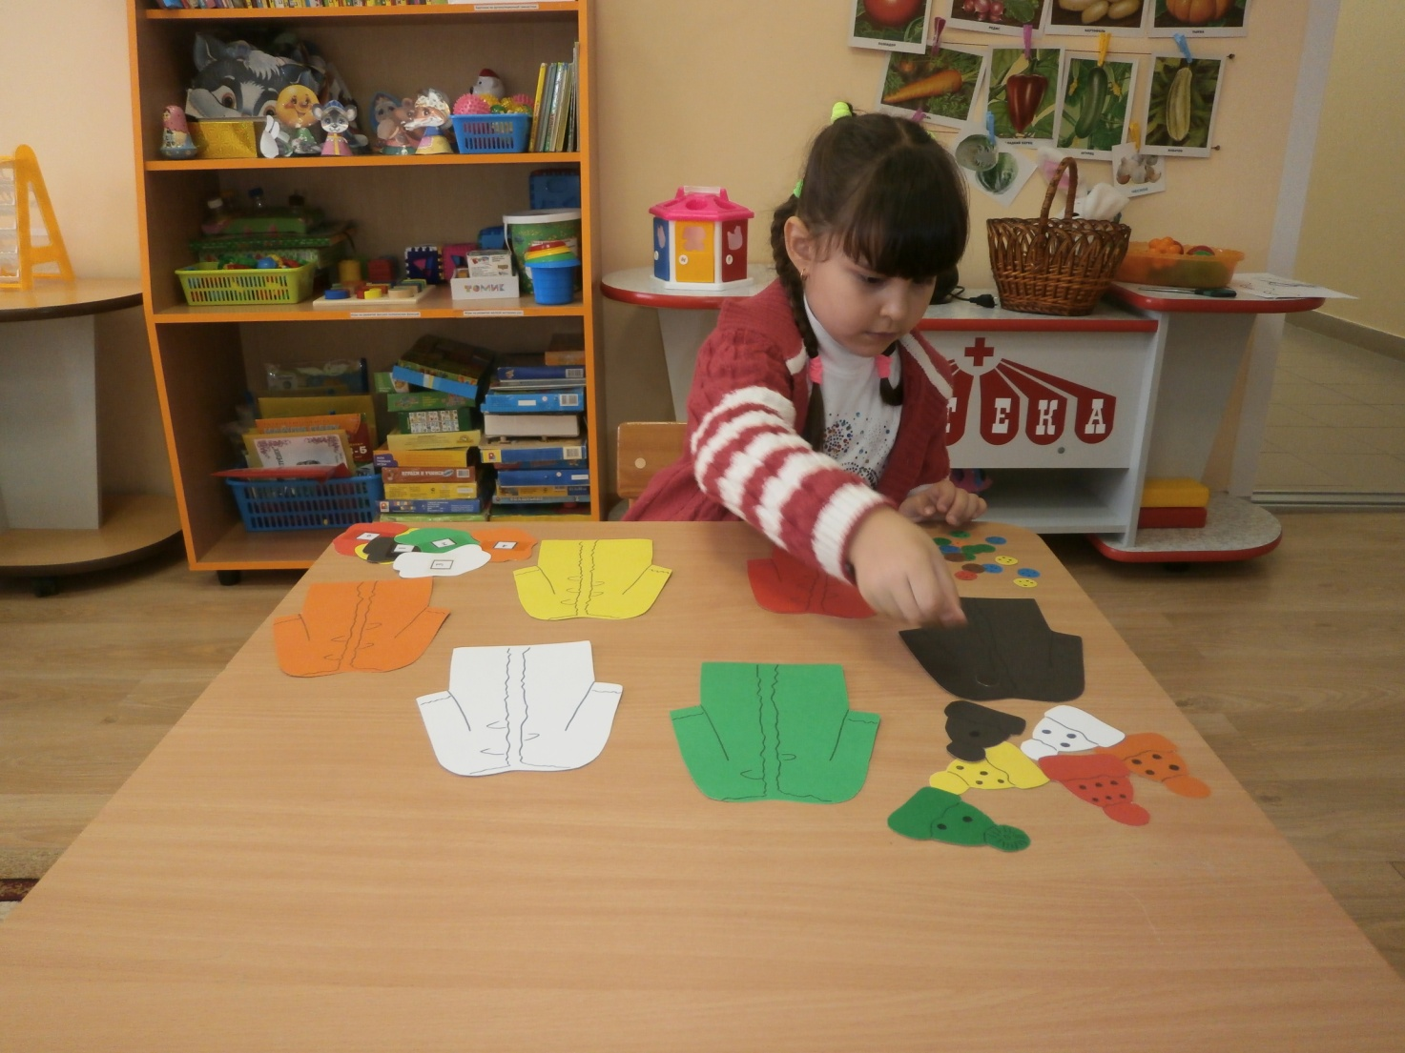
«Одень Машу на прогулку»

Slide 20
Творческая мастерская

Slide 21
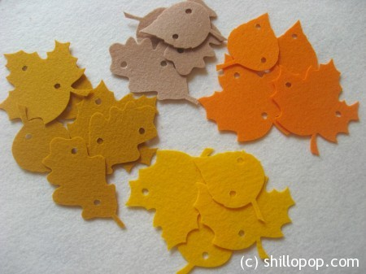
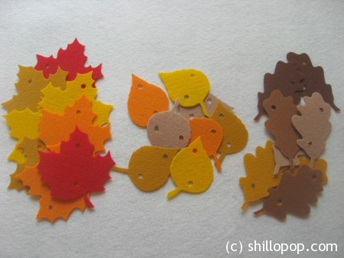
«Разложи листочки по цвету»
«С какого дерева листочек?»

Slide 22
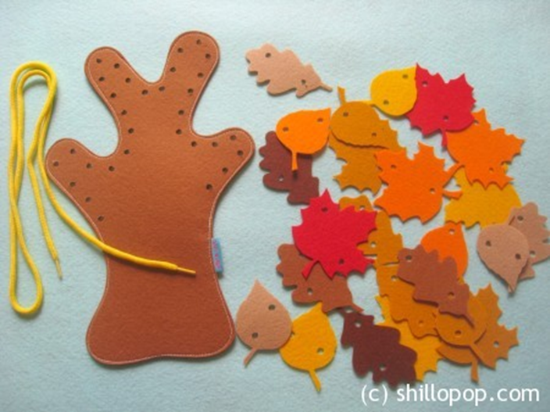
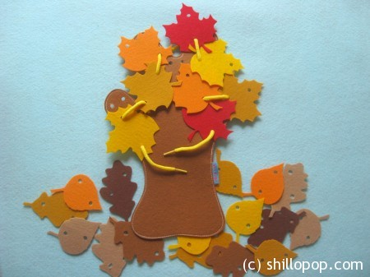
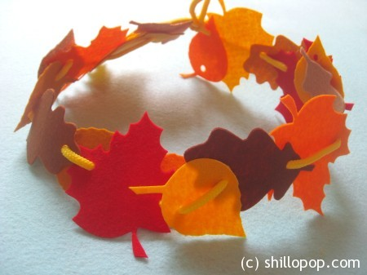
«Осеннее дерево»

Slide 23
Спасибо за внимание !

